Slide 1
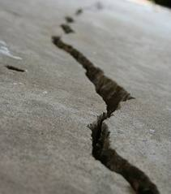
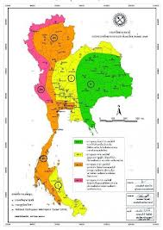
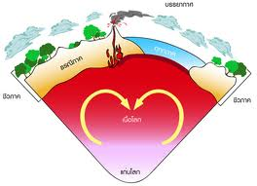
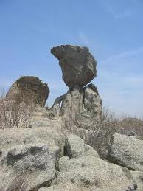
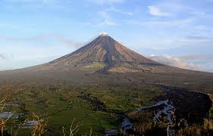
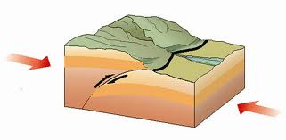
การเคลื่อนที่ของแผ่นธรณีภาค

Slide 2
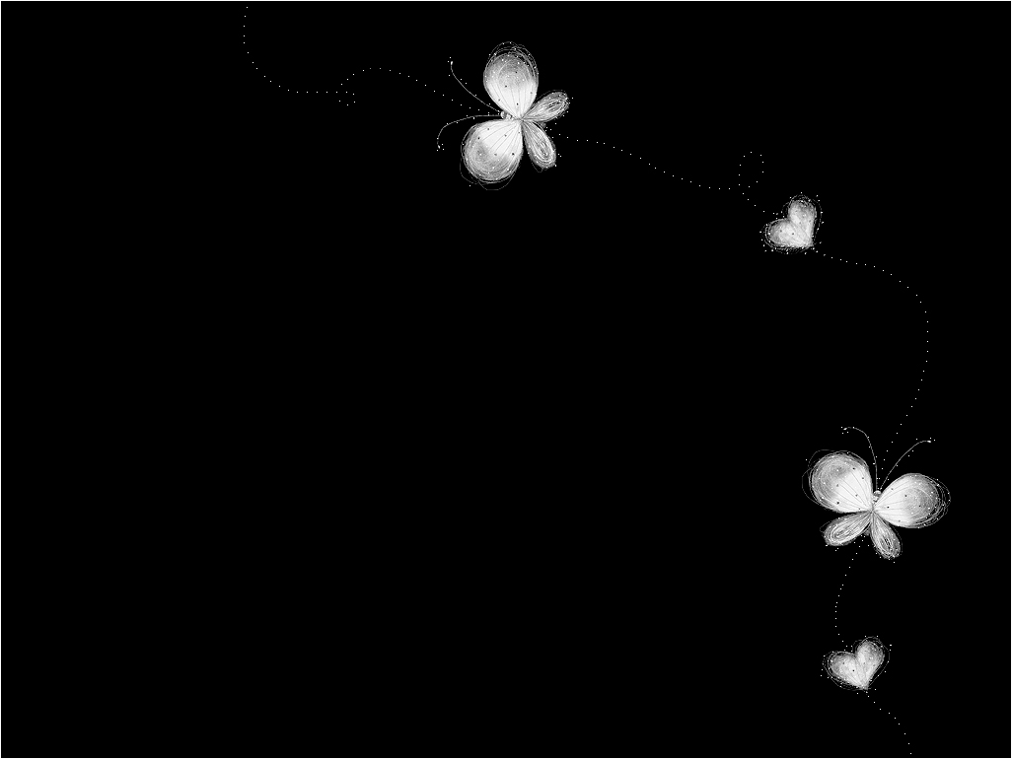
สาเหตุที่ทำให้แผ่นเปลือกโลกเคลื่อนที่
หินหนืดในชั้นแมนเทิลจะได้รับความร้อนจากแกนโลกที่มีอุณหภูมิสูงกว่าอยู่ตลอดเวลา เมื่ออุณหภูมิสูงขึ้นหินหนืดจะขยายตัวและลอยตัวขึ้นมาใกล้เปลือกโลกแล้วค่อนๆ เย็นตัวลงและมีน้ำหนักมากขึ้น จากนั้นจะจมลงสู่เบื้องล่าง เมื่อได้รับความร้อนก็จะขยายตัวและลอยขึ้นมาใหม่ หมุนเวียนเช่นนี้ไปเรื่อยๆ
“ การหมุนเวียนของหินหนืดในชั้นแมนเทิล
เป็นผลทำให้แผ่นเปลือกโลกค่อยๆ เคลื่อนที่ออกไป ”

Slide 3

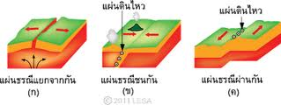
ลักษณะการเคลื่อนที่ของแผ่นเปลือกโลก
  แผ่นเปลือกโลกแต่ละแผ่นมีการเคลื่อนที่ในทิศทางที่ต่างกัน ผลจากการเคลื่อนที่ทำให้เกิดสิ่งต่างๆ บนพื้นผิวโลก ทั้งบนพื้นดินและใต้มหาสมุทร เช่น เทือกเขา ภูเขา เนินเขา ที่ราบสูง แอ่ง หุบเขา ภูเขาไฟ นักธรณีวิทยาแบ่งแผ่นธรณีภาคแบ่งออกเป็น 2 ชนิด คือ แผ่นทวีป และ แผ่นมหาสมุทร แผ่นธรณีภาคเหล่านี้มีการเคลื่อนที่อยู่ตลอดเวลา นักวิทยาศาสตร์และนักธรณีวิทยาได้ศึกษารอบต่อของแผ่นธรณีภาคอย่างละเอียด และสามารถสรุปลักษณะการเคลื่อนที่ของแผ่นธรณีภาคได้ดังนี้
1. ขอบแผ่นธรณีภาคแยกออกจากกัน
2. ขอบแผ่นธรณีภาคเคลื่อนเข้าหากัน
3. ขอบแผ่นธรณีภาคเคลื่อนที่ผ่านกัน

Slide 4
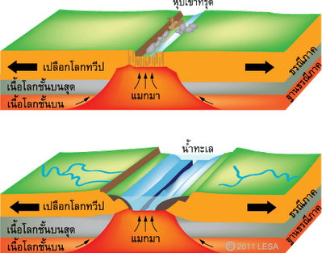
1. ขอบแผ่นธรณีภาคแยกออกจากกัน
เกิดจากการดันตัวของแมกมา ทำให้เกิดรอยแตกในชั้นหินแข็ง แมกมาสามารถถ่ายโอนความร้อนสู่ชั้นเปลือกโลก เป็นผลให้เปลือกโลกตอนบนทรุดตัวกลายเป็น หุบเขาทรุด (rift valley)
เช่น หุบเขาทรุดแอฟริกาตะวันออก ( East Africa Rift-Valley ) ทะเลแดง ( Red Sea ) คือ ตัวอย่างแนวแผ่นเปลือกโลกแยกตัวที่มีการเกิดเขาทรุดอย่างสมบูรณ์

Slide 5
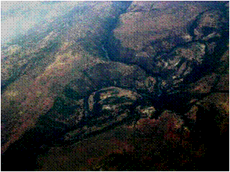
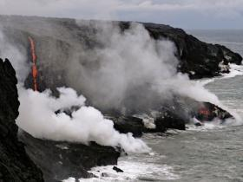
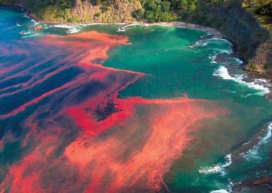
เทือกเขากลางสมุทร
ในฮาวาย
หุบเขาทรุดแห่งแอฟริกาตะวันออก
ทะเลแดงที่คั่นระหว่าง
ทวีปเอเชียและแอฟริกา

Slide 6
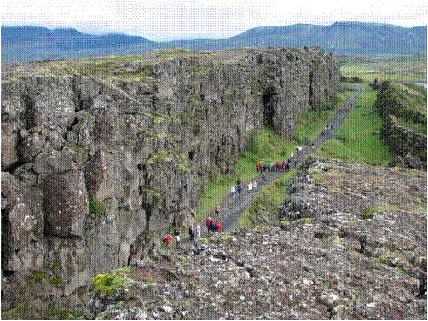
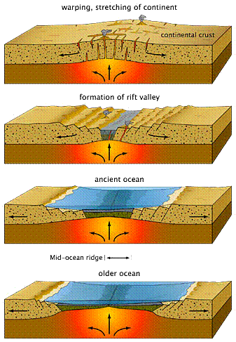
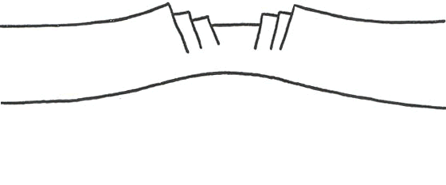
แมกมาเคลื่อนตัวแทรกขึ้นมาตามรอยแตก เป็นผลให้แผ่นธรณีภาคใต้มหาสมุทรเคลื่อนตัวแยกออกไปทั้งสองข้าง ทำให้พื้นทะเลขยายกว้างออกไปทั้งสองด้านเรียกว่า กระบวนการขยายตัวของพื้นทะเล (sea floor spreading) เช่น การสร้างพื้นมหาสมุทรใหม่และการขยายตัวกว้างขึ้นของแอ่งมหาสมุทร (ocean basin)
Sea Floor Spreading Center
in Tingvellir, Iceland

Slide 7

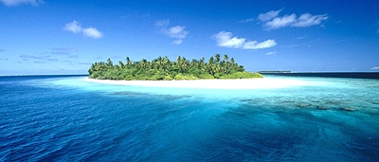
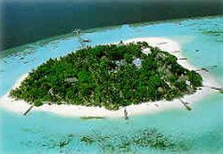
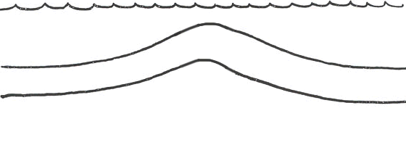
ปรากฏเป็นเทือกเขากลางสมุทร ( mid-ocean ridge ) เช่น บริเวณกลางมหาสมุทรแอตแลนติก
( Mid-Atlantic Ridge )
submarine mountain range in the Indian Ocean

Slide 8

2. ขอบแผ่นธรณีภาคเคลื่อนที่เข้าหากัน
แบ่งเป็น 3 ลักษณะ คือ
แผ่นธรณีภาคใต้มหาสมุทรชนกับแผ่นธรณีภาคใต้มหาสมุทร
แผ่นธรณีภาคใต้มหาสมุทรชนกับแผ่นธรณีภาคภาคพื้นทวีป
แผ่นทวีปชนกับแผ่นทวีป

Slide 9
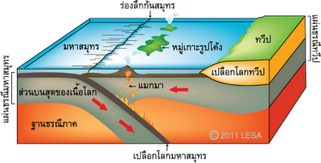
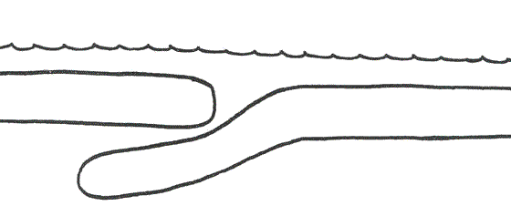
2.1 แผ่นธรณีภาคใต้มหาสมุทรชนกับแผ่นธรณีภาคใต้มหาสมุทร
แผ่นธรณีภาคแผ่นหนึ่งจะมุดลงใต้อีกแผ่นหนึ่ง แผ่นเปลือกโลกที่มีอายุมากกว่าจะมุดใต้แผ่นเปลือกโลกที่มีอายุน้อยกว่าเนื่องจากมีความหนาแน่นมากกว่า
ปลายของแผ่นที่มุดลงจะหลอมตัวกลายเป็นแมกมาและปะทุขึ้นมาบนแผ่นธรณีภาคใต้มหาสมุทร เกิดเป็นแนวภูเขาไฟใต้มหาสมุทร เช่น ที่หมู่เกาะมาริอานาส์ อาลูเทียน ญี่ปุ่น ฟิลิปปินส์ หมู่เกาะฮาวาย จะมีลักษณะเป็นร่องใต้ทะเลลึก

Slide 10

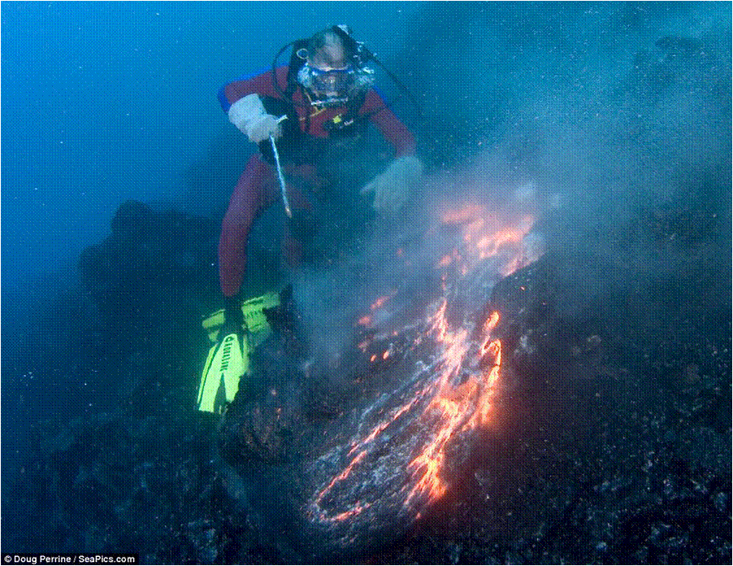
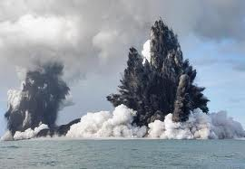
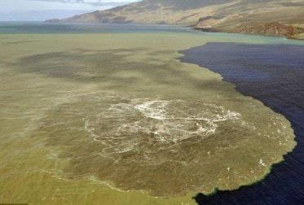
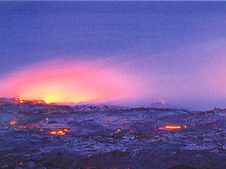
ภูเขาไฟใต้ทะเลระเบิด
ภูเขาไฟคิลัวเอ้ ในเกาะฮาวาย ที่ยังมีภูเขาไฟใต้ท้องทะเลปะทุอยู่ และลาวามีความร้อนถึง 1000 องศาเซลเซียส
ภูเขาไฟใต้ทะเลพ่นลาวาสู่ผิวทะเล
ลาวาเดือดบนเกาะ Hawaii ฮาวาย

Slide 11
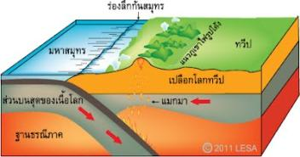
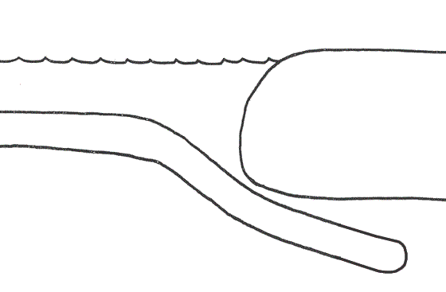
2.2 แผ่นธรณีภาคใต้มหาสมุทรชนกับแผ่นธรณีภาคภาคพื้นทวีป
แผ่นธรณีภาคใต้มหาสมุทร ที่หนักกว่าจะมุดลงใต้แผ่นธรณีภาคภาคพื้นทวีป
ทำให้เกิดรอยคดโค้งเป็นเทือกเขาบนแผ่นธรณีภาคภาคพื้นทวีป เช่น ที่อเมริกาใต้แถบตะวันตก แนวชายฝั่งโอเรกอนจะมีลักษณะเป็นร่องใต้ทะเลลึก
ตามแนวขอบทวีปมีภูเขาไฟปะทุในส่วนที่เป็นแผ่นดิน เกิดเป็นแนวภูเขาไฟชายฝั่ง และเกิดแผ่นดินไหวรุนแรง
ส่วนแนวขอบด้านตะวันออก- เฉียงเหนือของแผ่นธรณีภาคอาระเบียที่เคลื่อนที่เข้าหาและมุดกันกับแนวขอบด้านใต้ของแผ่นธรณีภาคยูเรเชีย จะเกิดเป็นร่องลึกก้นมหาสมุทร

Slide 12
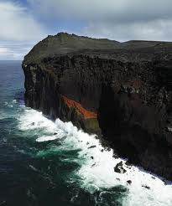
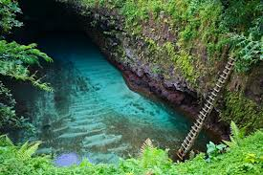
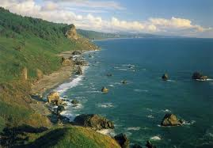
แนวภูเขาไฟชายฝั่ง
โต ซูอา โอเชี่ยน เทรเชอร์ คือ สระว่ายน้ำธรรมชาติที่เรียกว่า ร่องลึกก้นสมุทร (Oceanic Trench) เป็นร่องหลุมลึกของพื้นผิวท้องทะเลที่มีลักษณะเป็นหลุมโค้งเว้าคล้ายๆกับสระว่ายน้ำขนาดใหญ่ที่ถูกล้อมรอบไปด้วยสวนธรรมชาติสีสันสวยงาม โดยหลุมมีความลึกประมาณ 30 เมตร

Slide 13
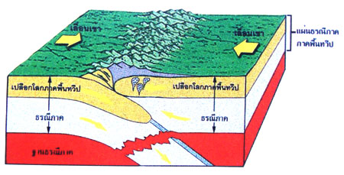
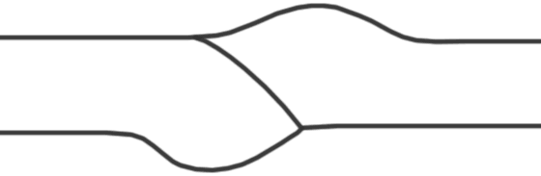
2.3 แผ่นธรณีภาคภาคพื้นทวีปชนกับแผ่นธรณีภาคภาคพื้นทวีป
แผ่นมีความหนามากกว่าจะมุดลงใต้แผ่นที่มีความหนาน้อยกว่า แผ่นหนึ่งมุดลงแต่อีกแผ่นหนึ่งเกยขึ้นเกิดเป็นเทือกเขาแนวยาวอยู่กลางทวีปหรือแผ่นธรณีภาคภาคพื้นทวีป เช่น เทือกเขาหิมาลัย เกิดจากการชนกันของเพลตอินเดียและเพลตเอเชีย เทือกเขาแอลป์ (Alps) ในทวีปยุโรป เทือกเขาร็อกกี้ (Rocky) และเทือกเขาแอปปาเลเชียน (Appalachian) ในทวีปอเมริกาเหนือ เกิดจากการชนกันของเพลตอเมริกาเหนือกับเพลตแอฟริกา และเทือกเขาภูพานในภาคตะวันออกเฉียงเหนือของไทย

Slide 14
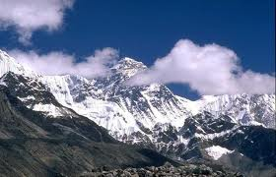
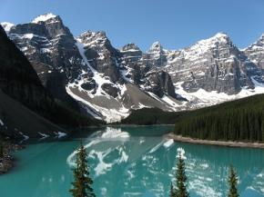
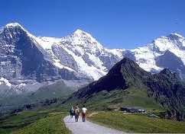
เทือกเขาหิมาลัย เกิดจากแผ่นอินเดียมุดใต้แผ่นยูเรเซีย
เทือกเขาร็อกกี้
เทือกเขาแอลป์

Slide 15
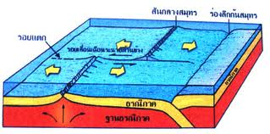
3. ขอบแผ่นธรณีภาคเคลื่อนที่ผ่านกัน
เกิดจากอัตราการเคลื่อนตัวของแมกมาในชั้นเนื้อโลกไม่เท่ากัน จึงทำให้แผ่นธรณีภาคเคลื่อนที่ไม่เท่ากันด้วยส่งผลให้เปลือกโลกและเทือกเขาใต้มหาสมุทรเลื่อนไถลผ่านและเฉือนกัน เกิดเป็นรอยเลื่อนเฉือนระนาบด้านข้างขนาดใหญ่ สันเขากลางมหาสมุทรเลื่อนเป็นแนวเหลื่อมกันอยู่ มีลักษณะเป็นแนวรอยแตกแคบยาวมีทิศทางตั้งฉากกับเทือกเขากลางมหาสมุทรและร่องใต้ทะเลลึก มักจะเกิดแผ่นดินไหวรุนแรงในระดับตื้นๆ ระหว่างขอบของแผ่นธรณีภาคที่ซ้อนเกยกัน เช่น รอยเลื่อนซานแอนเดรียส ประเทศอเมริกา รอยเลื่อนอัลไพล์ ประเทศนิวซีแลนด์

Slide 16
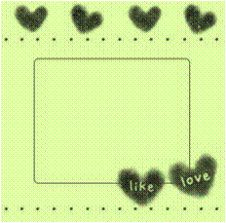
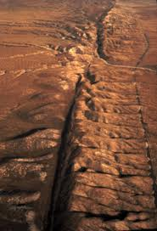
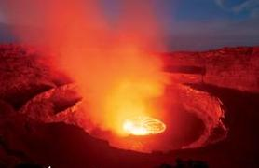
รอยเลื่อนซานแอนเดรียสในสหรัฐอเมริกา
รอยเลื่อนซานแอนดีส อยู่บริเวณขอบตะวันออกตอนกลางของเทือกเขาโคสต์เรงจ์ มลรัฐแคลิฟอร์เนีย สหรัฐอเมริกาเกิดจากการเคลื่อนตัวแนวระนาบของแผ่นแปซิฟิค เลื่อนไปทางเหนือและแผ่นอเมริกาเหนือเลื่อนไปทางใต้ หากแผ่นเปลือกโลกเคลื่อนที่กระทบกันอย่างรุนแรงจะทำให้เกิดการสั่นสะเทือน และเกิดแผ่นดินไหวได้
หุบเขารอยเลื่อนแอลเบอร์ไทน์ริฟต์ (Albertine Rift) ทางตะวันออกของสาธารณรัฐประชาธิปไตยคองโกอุดม

Slide 17
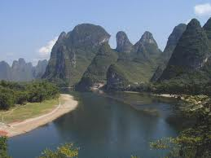
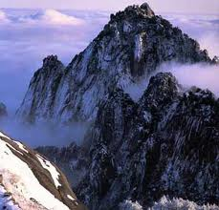
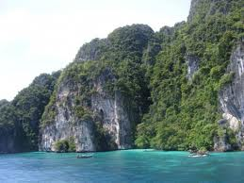
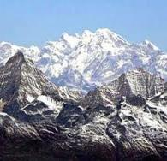
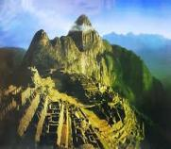
ผลของการเคลื่อนที่ของแผ่นธรณีภาค
ทำให้เกิดรอยคดโค้งในชั้นหิน
ทำให้เกิดรอยเลื่อน
ทำให้เกิดภูเขา

Slide 18
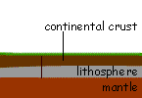
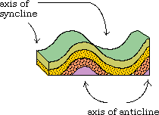
รอยคดโค้งที่เกิดจากการชนกันของแผ่นเปลือกโลก
รอยคดโค้ง (Fold) รอยคดโค้งของหินเกิดจากแรงบดอัดที่มากระทำต่อหินในขณะที่หินมีคุณสมบัติยืดหยุ่น มักเกิดขึ้นในชั้นหินตะกอนชั้นหินจะย่นยู่เข้าหากันในลักษณะของลูกคลื่น ชั้นหินที่คดโค้งโก่งตัวขึ้นมาเราเรียกว่า หินโค้งรูปประทุนคว่ำ (Anticline) ส่วนชั้นหินที่ถูกบีบให้ยุบตัวลงเป็นแอ่งเรียกว่า ชั้นหินโค้งรูปประทุนหงาย (Syncline

Slide 19


สำหรับรอยคดโค้งของชั้นหินที่เกิดขึ้นในธรรมชาติอาจคดโค้งไม่เป็นระเบียบ เนื่องจากพลังงานที่ชั้นหินได้รับแต่ละครั้งและแต่ละจุดได้รับพลังงานไม่เท่ากัน รอยคดโค้งมีหลายแบบดังนี้
  รอยคดโค้งที่เป็นระเบียบ (Simple Fold) เป็นรอยคดโค้งที่เกิดจากแรงอัดที่มากระทำต่อชั้นหินทั้ง 2 ข้างเท่ากัน แนวแกนของสันและร่องจะอยู่ในแนวตั้งฉากกับผิวโลก ส่วนลาดชั้นทั้ง 2 ข้างของแกนจะลาดเอียงเท่ากัน
  2. รอยคดโค้งที่ไม่เป็นระเบียบ (Asymmetrical Fold or Inclined Fold) เกิดจากแรงอัดที่มากระทำต่อชั้นหินทั้ง2 ข้างไม่เท่ากัน ทำให้ชั้นหินเกิดการคดโค้งไม่เป็นระเบียบ ด้านที่มีแรงอัดน้อยจะมีความลาดชันมากกว่าอีกด้านหนึ่ง

Slide 20
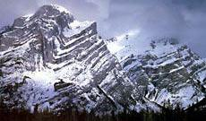

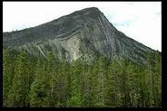
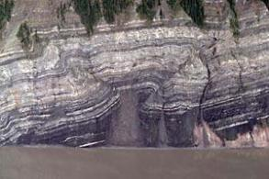
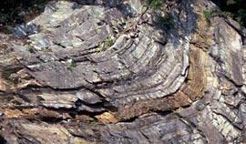
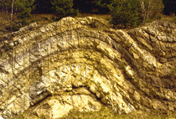
ตัวอย่างรอยคดโค้งที่เกิดขึ้นในชั้นหิน

Slide 21

รอยเลื่อน (Fault) รอยเลื่อนเกิดจากการที่หินแตกเลื่อนตัวออกจากกัน เนื่องมาจากแรงที่ค่อยๆ สะสมตัวอยู่ในหิน จนหินไม่สามารถรักษารูปร่างเดิมของมันไว้ได้ ทำให้หินเลื่อนตัว มีแรงบีบอัด แรงดึง และแรงเฉือน ที่กระทำต่อชั้นหิน ทำให้เกิดการเคลื่อนที่ในลักษณะต่างกัน การเลื่อนตัวของหินจะเกิดอย่างรวดเร็วและรุนแรง ทำให้เกิดแผ่นดินไหว

Slide 22

รอยเลื่อน (Fault) แบ่งได้เป็น 2 ลักษณะ คือ
1. รอยเลื่อนในแนวดิ่ง ( dip-slip fault ) เป็นรอยเลื่อนที่เกิดจากการเคลื่อนที่ขึ้น-ลงของชั้นหิน 2 แผ่น แบ่งได้เป็น 2 ชนิด ดังนี้
  1.1 รอยเลื่อนปกติ ( normal fault ) เกิดขึ้นได้เนื่องจากมีแรงดึงให้ชั้นหินเลื่อนลงมา ทำให้หินส่วนบนที่มีขนาดใหญ่เคลื่อนที่ลงเกิดเป็นหน้าผาชันและเรียบ และชั้นหินอีกส่วนหนึ่งจะเคลื่อนที่ขึ้นกลายเป็นภูเขา เช่น ภูเขาทีทอน ในสหรัฐอเมริกา
  1.2 รอยเลื่อนย้อน ( reverse fault ) จะกลับกันกับรอยเลื่อนปกติกล่าวคือ เกิดจากชั้นหินถูกแรงกดดันจากทั้งสองด้าน ทำให้เกิดรอยแยก ชั้นหินทั้งสองข้างจะเคลื่อนที่สวนกัน ผนังชั้นหินจะถูกผลักเคลื่อนที่ขึ้นพื้นเกิดเป็นหน้าผาที่มีลักษณะยื่นไปข้างหน้า ซึ่งยอดเขาที่มีลักษณะราบ ไหล่เขาชันมาก เช่น ภูเขาเซียราเนวาดา (Siera Nevada) ในแคลิฟอร์เนีย สหรัฐอเมริกา หรือภูกระดึงในจังหวัดเลย เป็นต้น

Slide 23


2.รอยเลื่อนในแนวระดับ เป็นรอยเลื่อนที่เกิดจากชั้นหินเคลื่อนตัวในแนวระดับ เกิดจากมีแรงดันทำให้ชั้นหินทั้งสองข้างของรอยเลื่อนเคลื่อนที่สวนทางกันอย่างเดียว โดยไม่เคลื่อนที่ขึ้นลงในแนวดิ่ง เช่น รอยเลื่อนซานแอนเดรียส ในสหรัฐอเมริกา

Slide 24


Slide 25





ตัวอย่างรอยเลื่อนที่เกิดขึ้นในชั้นหิน
ภูกระดึง เลย
เขากรอบ ตรัง

Slide 26
ภูเขา (mountain)
เป็นพื้นที่ที่มีลักษณะเป็นรูปกรวยคว่ำมียอดสูงสุดจากพื้นดินตั้งแต่ 600 เมตรขึ้นไป และมีความลาดชันสูงถ้าภูเขาหลายๆลูกมาอยู่ใกล้กันและมีแนวต่อเนื่องกัน เรียกว่าเทือกเขา ภูเขาบนพื้นผิวโลกเกิดจากสาเหตุดังนี้
1. เกิดจากรอยคดโค้ง
2. เกิดจากรอยเลื่อน
3. เกิดจากการทับทมของลาวา

Slide 27

1.เกิดจากรอยคดโค้ง การคดโค้งโก่งงอ เกิดจากแผ่นเปลือกโลก 2 แผ่น เคลื่อนที่ชนกันด้วยแรงดันมหาศาลทำให้ชั้นหินตรงบริเวณที่แผ่นเปลือกโลกชนกันเกิดการคดโค้งโก่งงอ แต่การเกิดรอยคดโค้งโก่งงอจะใช้เวลาเป็นพันปีและต้องได้รับพลังงานอย่างต่อเนื่อง รอยคดโค้ดโก่งงอของชั้นหินเกิดติดต่อกันเป็นบริเวณกว้างกินพื้นที่มากจะกลายเป็นเทือกเขา เช่น เทือกเขาหิมาลัยในทวีปเอเซีย เทือกเขาแอลป์ในทวีปยุโรป เทือกเขาภูพานในภาคตะวันออกเฉียงเหนือของประเทศไทย เป็นต้น
เทือกเขาแอลป์

Slide 28




2. เกิดจากรอยเลื่อน รอยเลื่อนที่เกิดขึ้นบนชั้นหินที่เกิดจากการชนกันของแผ่นธรณีภาค พลังงานที่เกิดจากการชนกันที่ถูกถ่ายเทให้แก่ชั้นหินสะสมตัวขึ้นเรื่อยๆจนกระทั่งเกิดรอยแยกเป็นรอยในชั้นหิน หินส่วนหนึ่งจะถูกยกขึ้นและอีกส่วนหนึ่งจะจมลงไป เกิดเป็นภูเขา โดยยอดเขาจะมีลักษณะเป็นที่ราบกว้าง ไหล่เขาชันมาก เช่น ภูเขาเชียร์รา เนวาดา ในสหรัฐอเมริกา

Slide 29

3. เกิดจากการทับทมของลาวา ซึ่งเป็นหินหนืดใต้เปลือกโลกไหลออกมาบริเวณรอยต่อของแผ่นธรณีภาค หรือรอยแยกของชั้นหิน เมื่อทับถมกันจะแข็งตัวจนกลายเป็นภูเขาที่มีขนาดต่างกันตามลักษณะการทับถม เช่น เทือกเขาแอนดีส ในทวีปอเมริกาใต้
เทือกเขาแอนดีส

Slide 30
ศึกษาเพิ่มเติมได้ที่
วีดีโอเพิ่มเติม
http://www.youtube.com/watch?v=Glzh3Y1MlDc
http://www.youtube.com/watch?v=9YOgfNM-X5k
ความรู้เพิ่มเติม
http://www.thaigoodview.com/library/contest2552/type2/science04/34/page/movement.html
http://www.baanjomyut.com/library_2/changes_in_the_earth/02.html
สื่อการเรียนรู้เพิ่มเติม ครูติ๊ก
http://www.learnbytechno.com/

